Slide 2

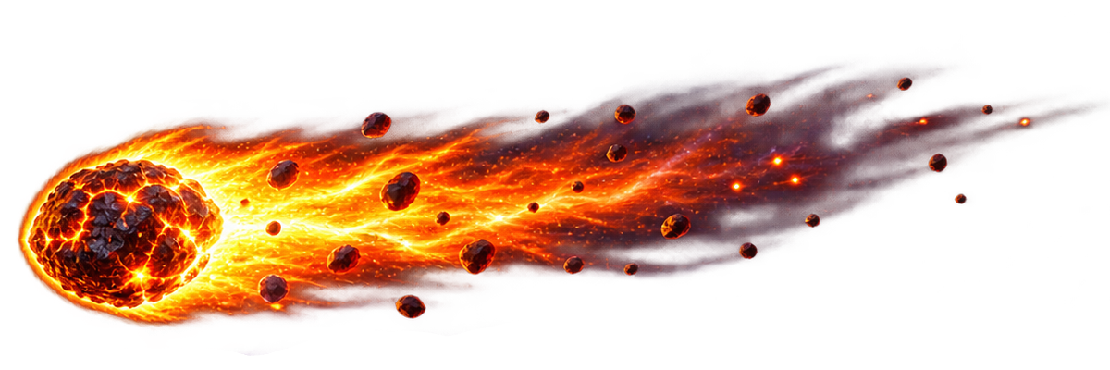
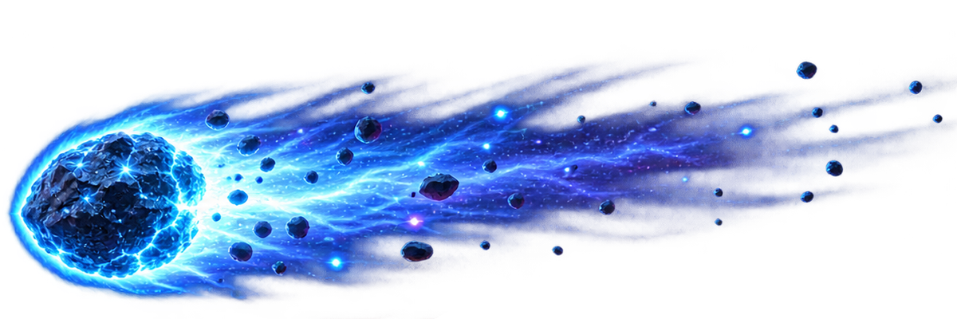
A határ a csillagos ég!
Vagy mégsem…?

Slide 3

Csillagközi Légitársaság
I.Episód
A COMMITOK FENYEGETÉSE
Réges-régen, egy messzi-messzi galaxisban…
A Föld nevű bolygón békében és boldogságban éltek az emberek.
Ám egy sorsfordító napon egy hatalmas erejű tanár bejelentette:
CSOPORTPROJEKTET KELL KÉSZÍTENI!
A galaxis békéje megingott…
Négy bátor fiatal: András, Ágnes, Dávid és Rebeka szövetséget kötött, hogy szembenézzenek az előttük álló megpróbálkoztatásokkal.
Küldetésük nem volt egyszerű: megalkotni egy rendszert, amelynek segítségével az emberiség a csillagok között utazhat.
Ám útjukat számtalan veszély fenyegette…
A COMMITOK HÁBORÚJA, a rettegett MERGE CONFLICTOK és a végtelen TRELLO-KÁRTYÁK mind próbára tették elszántságukat.
De hőseink nem hátráltak meg!
A heti meetingek erejével, a GitHub hatalmával és némi koffein segítségével együtt küzdötték le az akadályokat.
És bár a végső csata még hátravan…
A CSILLAGKÖZI LÉGITÁRSASÁG FELEMELKEDÉSE MEGKEZDŐDÖTT!

Slide 4
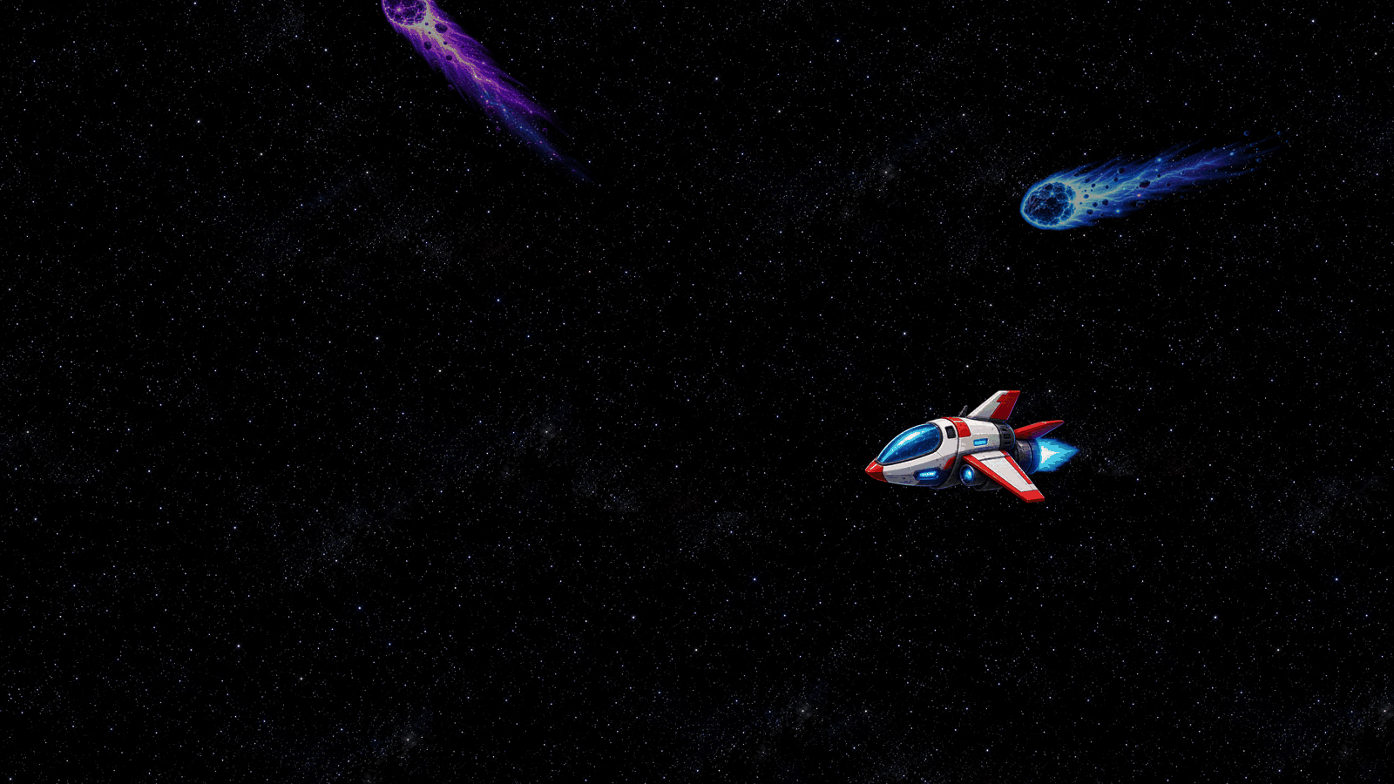
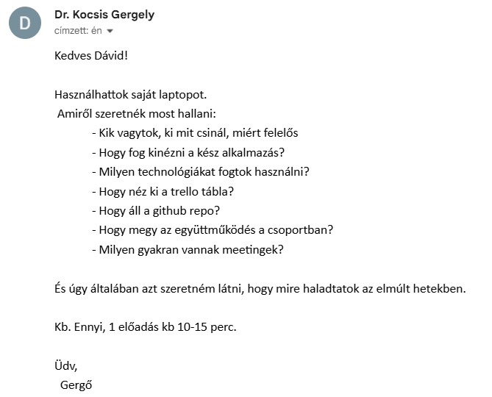
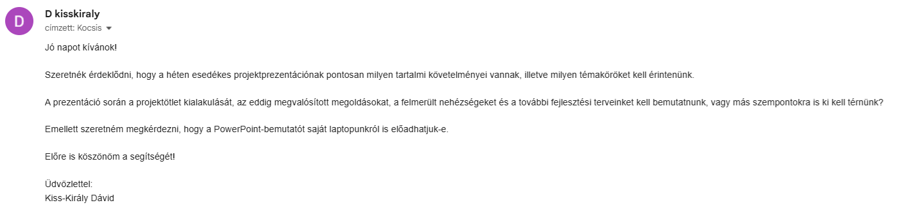
Először is, miről fog szólni az előadás?
Háttérkutatás:

Slide 5

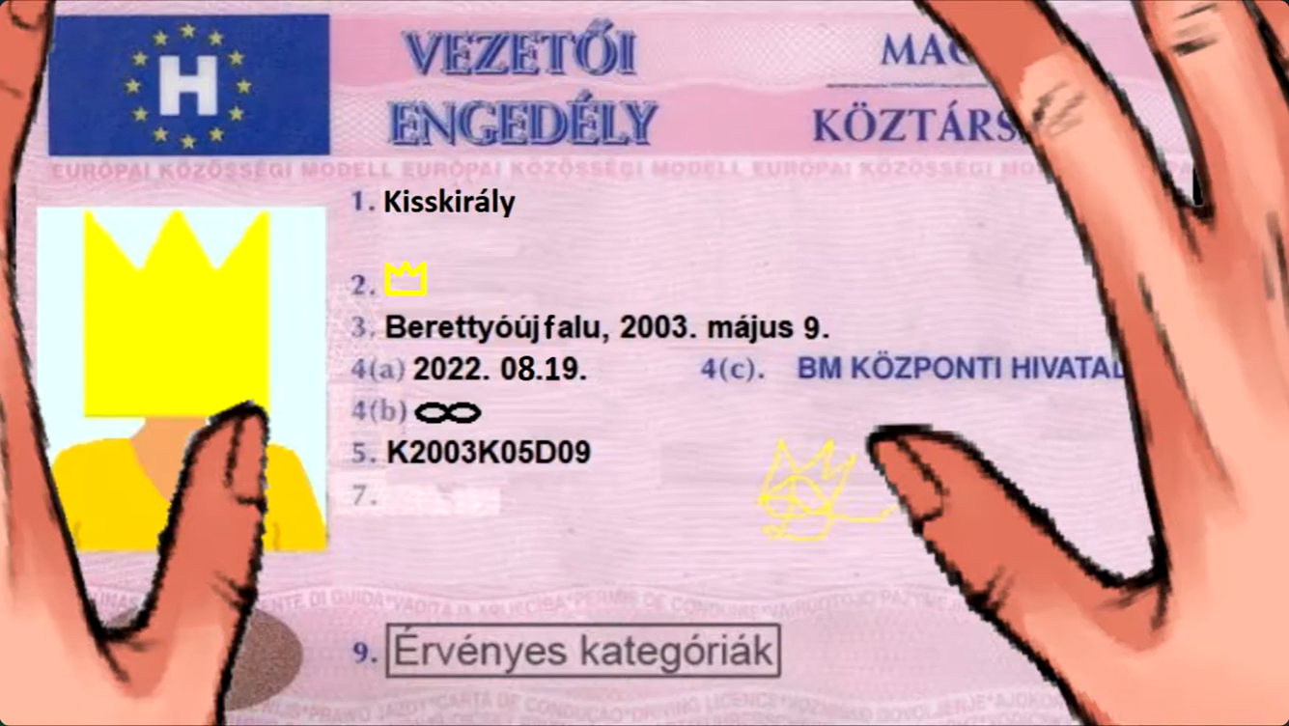

Slide 6
Mivagyunk a Winows gyorsbillenyűk
nagy ismerői
Ctrl + C
Ctrl + Team
Feldmajer Ágnes
Kiss-Király Dávid
Lehotai András
Tóth Rebeka

Slide 7
Röviden:
Kiss-Király Dávid: Grafikai elemek
Feldmajer Ágnes : Adatbáziskezelés
Lehotai András: Backend logika
Tóth Rebeka: Frontend logika

Slide 8



Slide 9
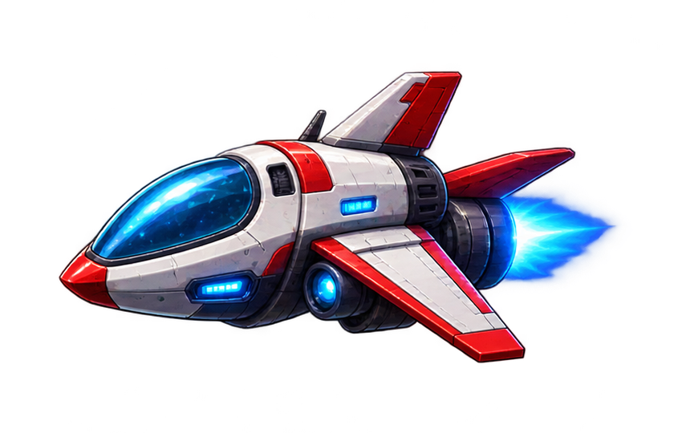

Slide 12
Technológia Mire használjuk?
Java 21 Az alkalmazás programozási nyelve
JavaFX Grafikus felhasználói felület, gombok, animációk
FXML A képernyők és felületi elemek felépítése
CSS A felület megjelenése, színek, stílusok
SQLite Járatok, utasok és jegyek adatainak tárolása
Scene Builder A JavaFX-ablakok vizuális kialakítására

Slide 13
Technológia Mire használjuk?
JDBC A Java és az SQLite-adatbázis összekapcsolása
Apache Maven Függőségek kezelése és a projekt fordítása
Git + GitHub Verziókezelés és közös fejlesztés
Trello Feladatok kiosztása, követése és szervezése

Slide 14
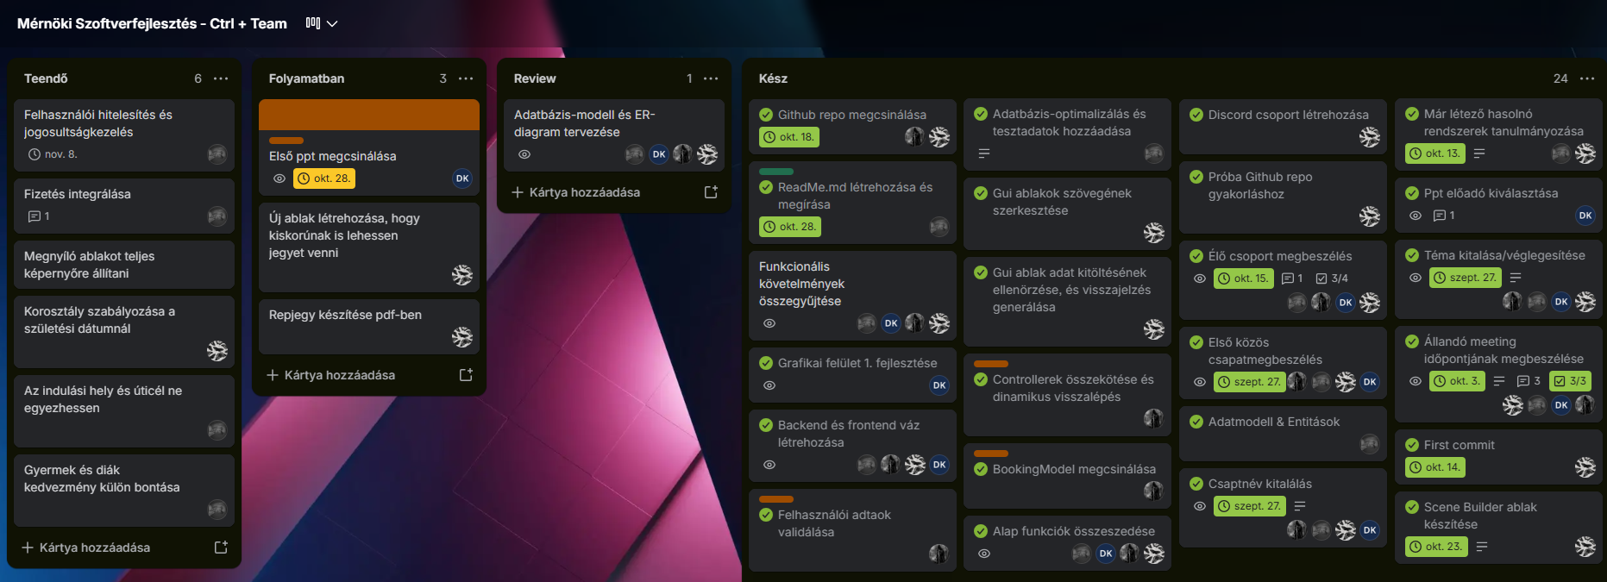

Slide 15
GitHub-repository állapota:
Közös GitHub-repositoryban dolgozunk.
Git segítségével követjük a változtatásokat.
Jelenleg 6 fejlesztési ág található a projektben.
A main ág tartalmazza a közös fejlesztési alapot.
Az új funkciókat külön brancheken fejlesztjük.
A fejlesztések folyamatosan, commitokkal kerülnek rögzítésre.
A projekt már elindítható, de további fejlesztéseket igényel.

Slide 16
Csapattag | GitHub-fiók | Commitok
Rebeka | Rebeka12345 | 45
Ágnes | agnesmajer | 10
András | Leho05 | 9
Dávid | kisskiraly79 | 3
Összes commit :
67

Slide 17


Csapattag | GitHub-fiók | Commitok
Rebeka | Rebeka12345 | 45
Ágnes | agnesmajer | 10
András | Leho05 | 9
Dávid | kisskiraly79 | 3
Összes commit :
67

Slide 18

A csapaton belüli együttműködés gördülékenyen működik.
A folyamatos kapcsolattartást egy közös Messenger-csoportban biztosítjuk, ahol egyeztetünk a feladatokról és a fejlesztések előrehaladásáról.
A párhuzamos fejlesztésből adódó konfliktusok elkerülése érdekében egy egyszerű Discord-alapú megoldást is bevezettünk.
Aki éppen a projekten dolgozik, belép a közös Discord-hangcsatornába.
Így minden csapattag láthatja, ha valaki éppen aktívan fejleszt.
Amennyiben többen is egy időben dolgoznánk, könnyen csatlakozhatunk a beszélgetéshez, és egyeztethetjük a feladatokat, a módosítások feltöltését és a fejlesztési ágak összevonását.
Ezzel csökkenthetjük a merge conflictok, vagyis az egymással ütköző kódmódosítások kialakulásának esélyét, miközben a közös munkát is hatékonyabbá tesszük.

Slide 19
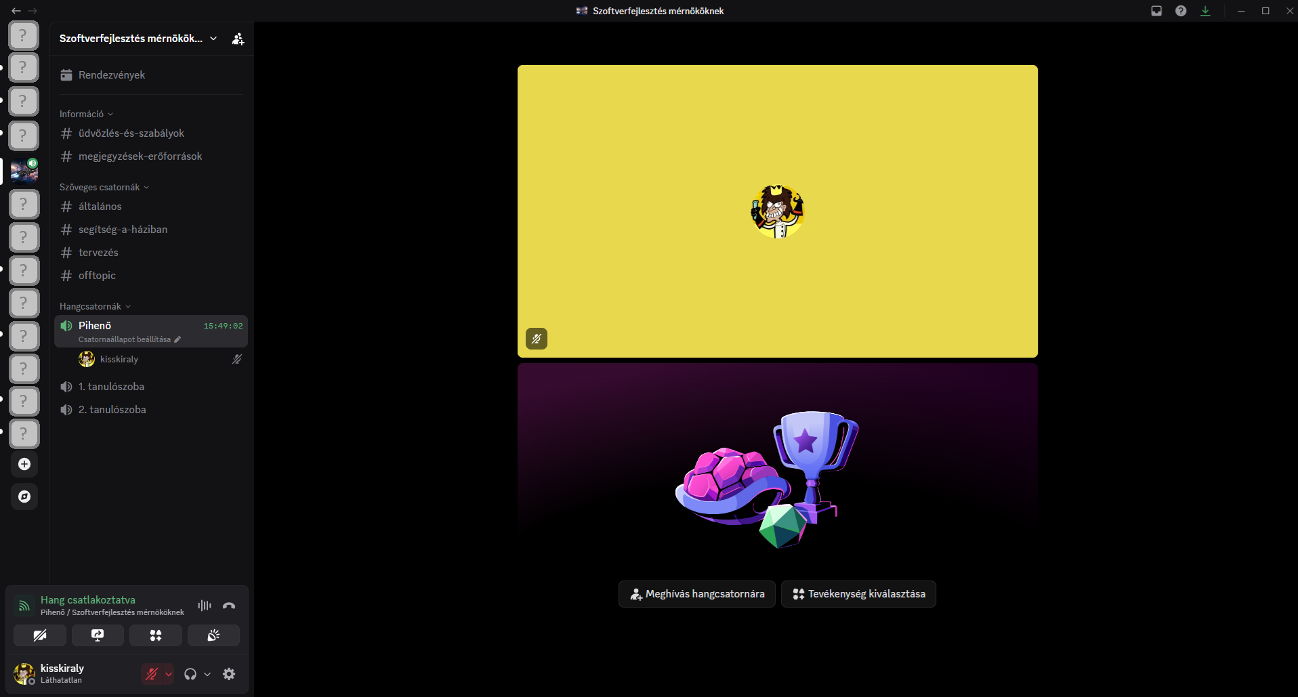

Slide 21

Igyekszünk heti rendszerességgel megbeszéléseket tartani, amelyek során áttekintjük az eddigi előrehaladást, egyeztetjük az aktuális feladatokat és megtervezzük a következő fejlesztési lépéseket.
Az online egyeztetések mellett már személyes találkozót is tartottunk, amely lehetőséget adott a projekt részletesebb átbeszélésére és a közös tervezésre.
Valamint egymás megismerésére.

Slide 22



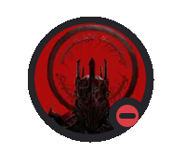


Slide 23
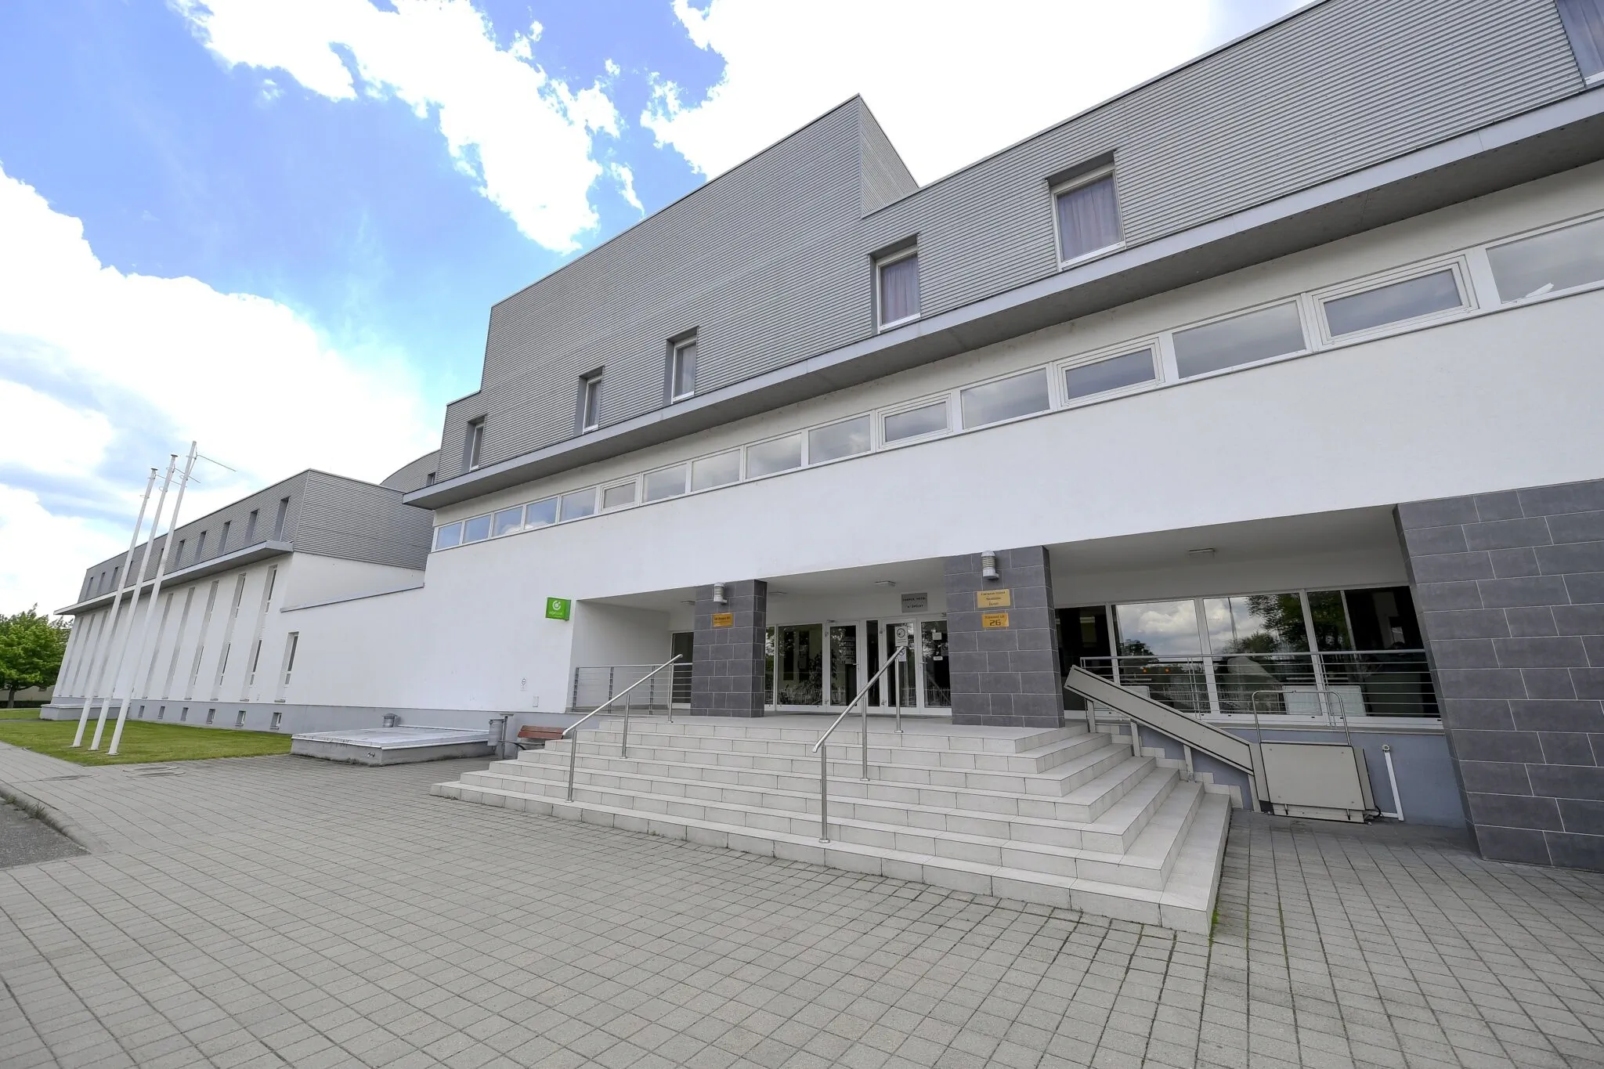
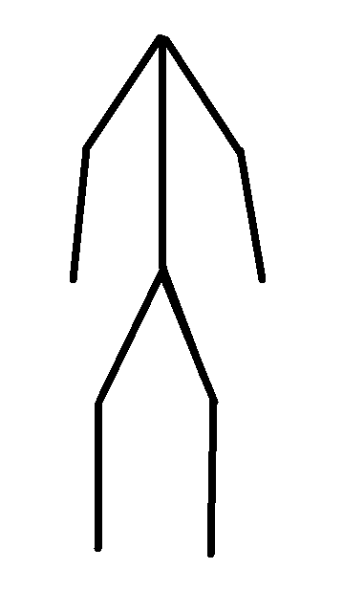
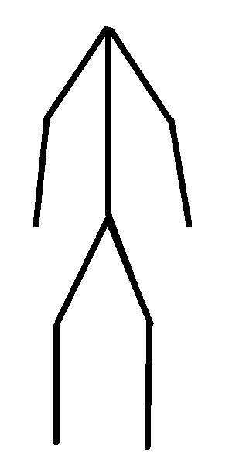

Slide 24
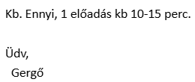



Slide 25

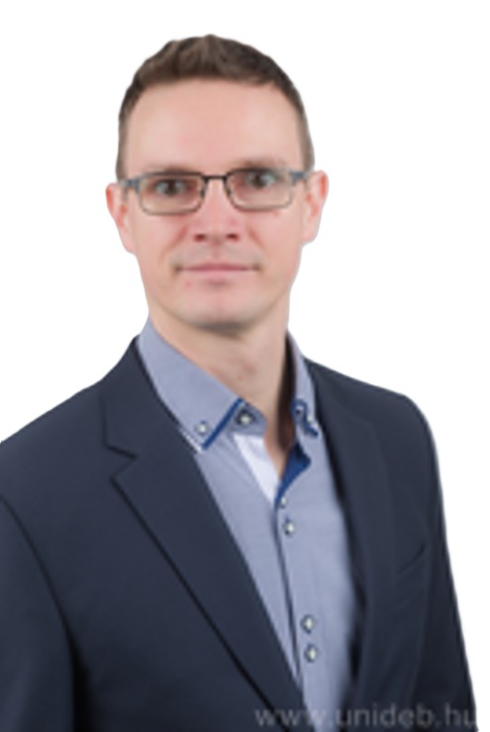

Slide 26
Kösszönjük a figyelmet

